Slide 1

SALAMANCA
Una ciudad al lado del río Tormes

Slide 2
Salamanca, la ciudad universitaria
Segunda más antigua de España después de la de Palencia que ya no existe.
En 1254 Alfonso X el Sabio concede el título de Universidad a Salamanca.
En 1492 se redacta en ella por Antonio de Nebrija la primera gramática de la lengua española.

Slide 3
Monumentos y lugares de interés
Declarada patrimonio de la Humanidad por la UNESCO en 1985:
  Catedral Nueva
  Plaza Mayor
  Universidad de Salamanca
  Colegio de San Ambrosio
  Colegio Mayor de Fonseca

Slide 4
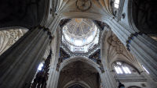
Catedral Nueva
Iniciada en el siglo XVI en estilo gótico y concluida en el siglo XVIII en su interior se armonizan elementos góticos, renacentistas y barrocos.

Slide 5
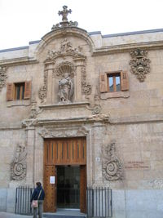
Colegio de San Ambrosio
Notes:
Colegio de San Ambrosio (1719): actualmente es archivo de la Guerra Civil. Acoge documentos y objetos incautados por las tropas nacionales y sus aliados durante y al terminar la Guerra Civil Española. Si bien a lo largo de toda la posguerra su objetivo básico era preservar la información relacionada con organizaciones e individuos potencialmente opositores al régimen franquista, y, por consiguiente, utilizar esta información con fines represores, desde el regreso de la democracia este edificio se convertiría en uno de los archivos más importantes que existían en España a la hora de investigar el período histórico de la Segunda República. Muchos de los documentos y objetos que todavía permanecen en el archivo están relacionados con la masonería, entre ellos diversos muebles con los que se ha reconstruido una logia masónica.

